Slide 1

Mercredi, 4. Mars
Objectives:
1. To extend our knowledge of France.
2. To say exactly where we live.

Slide 2
C’est quelle ville? In the back of your exercise book, match up 1-5 with a-e.
J’habite à Cardiff au
Il habite à Londres en
Tu habites à Madrid en
Elle habite à Berlin en
J’habite à Paris en
France
Pays de Galles
Allemagne
Espagne
Angleterre

Slide 3
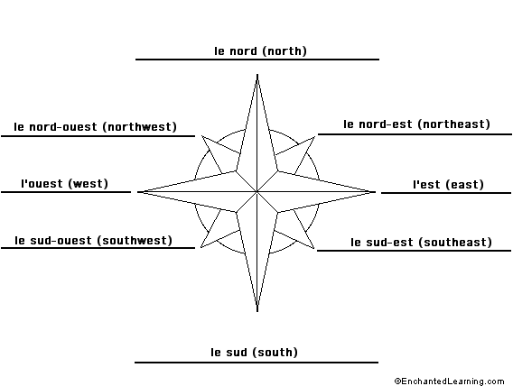

Slide 4
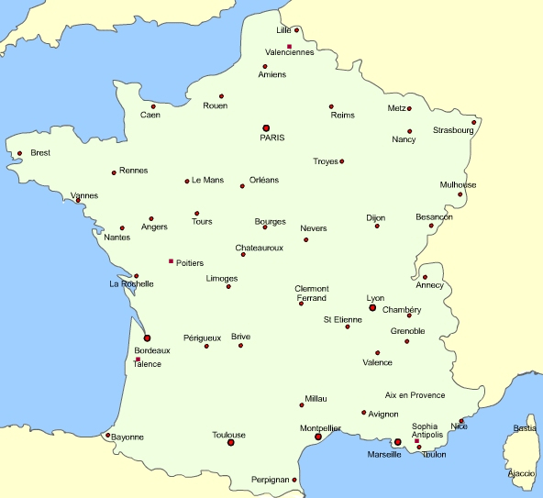
Paris est une ville dans le nord de la France.
Perpignan est une ville dans le sud de la France.

Slide 5
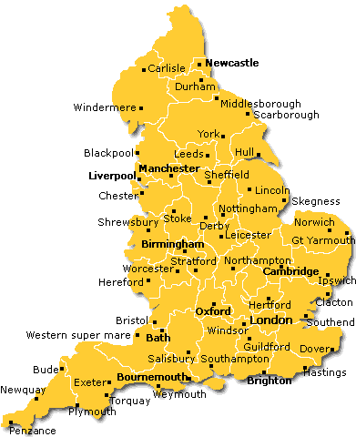
Oùhabites-tu?
J’habite à Londres, dans le ____ __ ___________.
J’habite à Norwich, ___ __ ____ __ ___________.
J’ habite à Newquay, ___ __ ____ __ ___________.
J’habite à Liverpool, ___ __ ____ __ ___________.
Bingley .

Slide 6
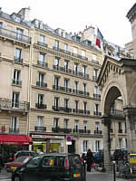
au centre ville

Slide 7
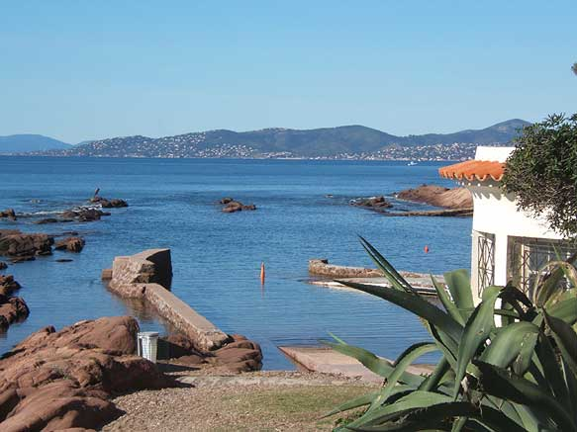
au bord de la mer

Slide 8
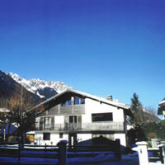
à la montagne

Slide 9
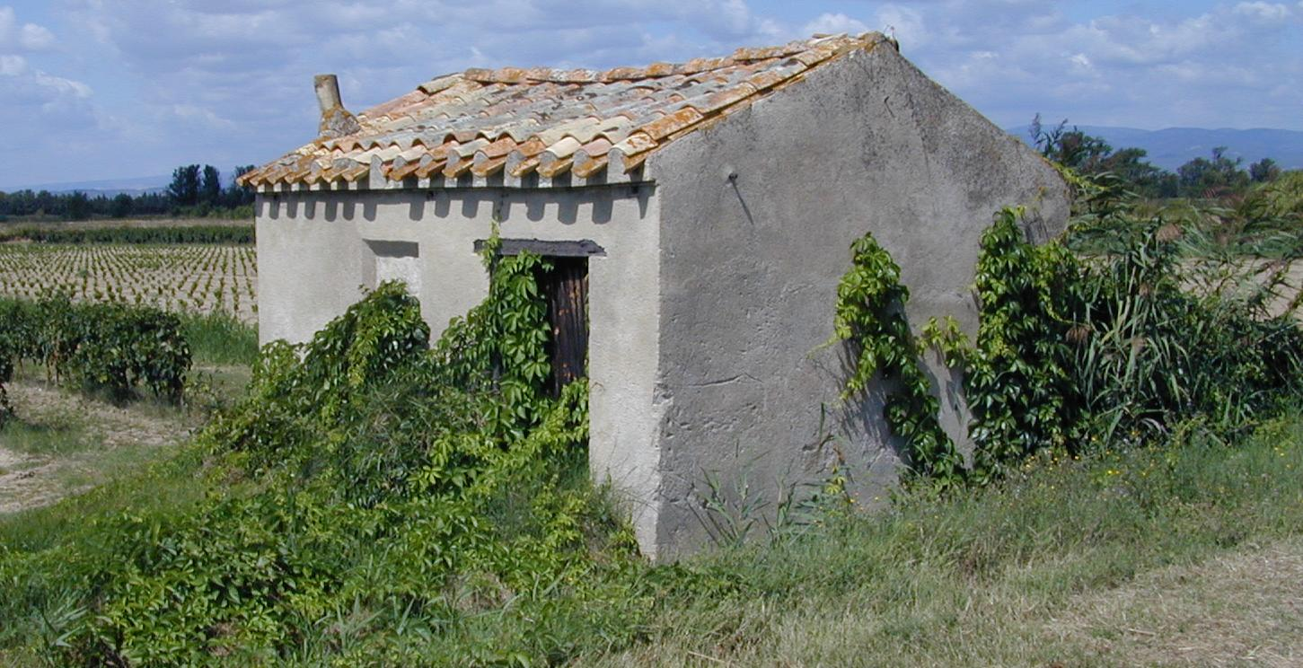
à la campagne

Slide 10
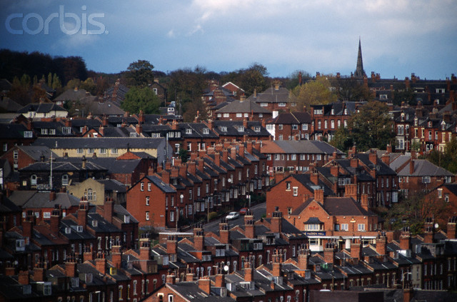
en banlieue

Slide 11
Vraioù Faux?
au centre ville
in the town centre
in the mountains
in the countryside
in the suburbs
by the sea
au bord de la mer
à la montagne
à la campagne
en banlieue

Slide 12
Vraioù Faux?
au centre ville
in the town centre
by the sea
in the mountains
in the countryside
in the suburbs
au bord de la mer
à la montagne
à la campagne
en banlieue

Slide 13
Où habites-tu? Where do you live?
J’habite au centre villeà Bingley, dans le nord de l’angleterre.
I live in the town centre in Bingley in the north of England.

Slide 14
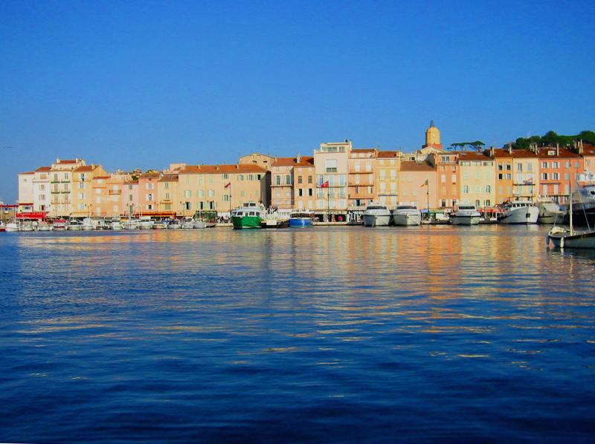
Où habites-tu?

Slide 15
Où habites-tu?

Slide 16
Où habites-tu?

